Slide 1

XIN CHÀO ĐẾN VỚI TIẾT HỌC

Slide 2


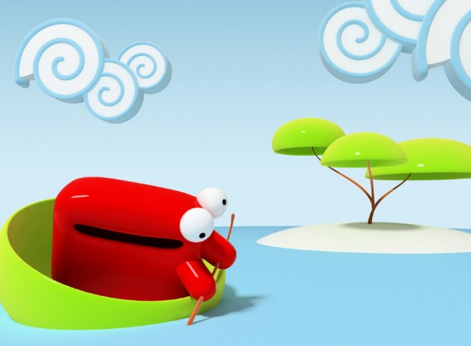

KHỞI ĐỘNG

Slide 3

Học sinh xem đoạn phim sau và nêu cảm nhận về những hành động của con người trong đoạn phim

Slide 4


Slide 5

VĂN BẢN 2: MUỐI CỦA RỪNG
Nguyễn Huy Thiệp

Slide 6


I. TÌM HIỂU CHUNG:

Slide 7


Trình bày những thông tin mà anh/chị tìm hiểu được về tác giả Nguyễn Huy Thiệp , văn bản “Muối của rừng”

Slide 8
1. Tác giả
Nguyễn Huy Thiệp

Slide 9
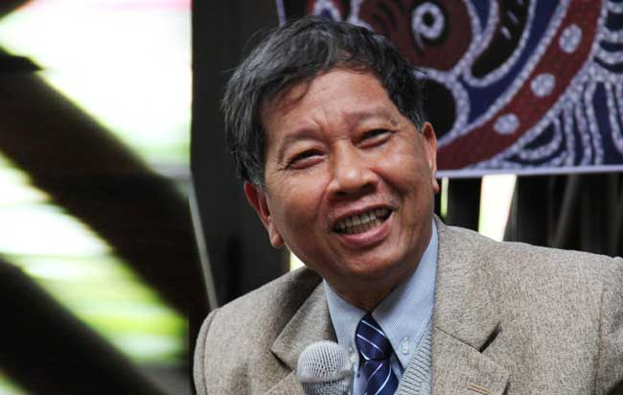
Sinh tại Thái Nguyên, quê gốc ở H.Thanh Trì, Hà Nội.
1
Nổi tiếng với các thể loại truyện ngắn, kịch, tiểu thuyết, phê bình văn học. Đặc sắc nhất là truyện ngắn
2
TP nổi bật như: Tướng về hưu, Không có vua, Những ngọn gió Hua Tát, Chảy đi sông ơi, Con gái thủy thần...
3
Truyện ngắn của ông đề cập đến nhiều vấn đề nóng hổi của đời sống đương đại và khá đa dạng trong cách viết
4
Ông có đóng góp trong việc đổi mới nội dung và hình thức nghệ thuật của văn xuôi việt nam đương đại
Nguyễn Huy Thiệp
(1950- 2021)

Slide 10


2. Văn bản
“Muối của rừng”
Truyện ngắn muối của rừng sáng tác lúc đất nước đã hòa bình 1986 khi mối quan hệ giữa con người và thiên nhiên cần được nhìn nhận lại

Slide 11
II. Tìm hiểu chi tiết

Slide 12
Ý nghĩa hình tượng “Muối của rừng” và thông điệp của truyện ngắn
4
Sự kết hợp giữa lời người kể chuyện và lời của nhân vật.
3
Nhân vật
2
1
Sự kiện chính, ngôi kể, điểm nhìn

Slide 13

1
Sự kiện chính, ngôi kể, điểm nhìn
Anh/chị hãy liệt kê các sự kiện chính, xác định ngôi kể, điểm nhìn trong VB

Slide 14
Mùa xuân, ông Diểu đi săn ông bắn hạ khỉ bố
Các sự kiện chính
Khỉ bố bị thương nặng khỉ mẹ quyết định cứu khỉ bố
Khỉ con xuất hiện cướp súng của ông Diểu và rơi xuống vực với khẩu súng
Ông Diểu vác khỉ bố về trong tình trạng khỉ mẹ lẽo đẽo theo sau
Ông Diểu động lòng trước tình trạng và tình cảm hai vợ chồng nhà khỉ, ông băng bó vết thương cho khỉ bố và tha cho nó
Ông Diểu trở về nhà trong làn mưa xuân dịu dàng và những đóa hoa tử huyền nở rộ mà 30 năm mới nở một lần

Slide 15
Ngôi kể
Ngôi thứ 3
Điểm nhìn
Người kể chuyện - tác giả
Mối quan hệ giữa điểm nhìn của người kể chuyện và điểm nhìn của nhân vật: điểm nhìn giới hạn trong tầm hiểu biết của nhân vật ông Diểu.
-> Thể hiện khái quát được nhiều khía cạnh nội tâm, hành động, suy nghĩ của nhân vật

Slide 16

2
Nhân vật ông Diểu
- Nguyên nhân khiến ông Diểu muốn đi săn
+ Có khẩu súng hai nòng mới do con trai học ở nước ngoài gửi về
+ Khoảng thời gian sau Tết Nguyên đán là thời gian thích nhất ở rừng.

Slide 17

2
Nhân vật ông Diểu
Ngoại hình
Tuổi trung niên, thấp khớp đôi lúc cũng nhanh nhẹn dẻo dai
Bắn hạ khỉ bố
Đuổi theo khỉ con
Tha chết cho khỉ bố và băng bó cho nó
Trở về nhà
Hành động

Slide 18
2
Nhân vật ông Diểu
Bắn khỉ bố
sợ hãi run lên
Khỉ mẹ liều mình cứu khỉ bố
tức giận căm ghét
Nội tâm
Khỉ con rơi xuống vực
kinh hoàng
Khỉ đực run bắn lên nhìn ông cầu khẩn
Thương hại
Khỉ cái cứ đuổi theo ông và con khỉ đực
buồn bã

Slide 19
2
Nhân vật ông Diểu
Ngoại hình
Hành động
Nội tâm
Nguyên nhân khiến ông Diểu đi đến quyết định phóng sinh con khỉ đực?

Slide 20
2
Nhân vật ông Diểu
Ngoại hình
Hành động
Nội tâm
Nhân vật đã có sự chuyển biến suy nghĩ và tính cách: từ cách nhìn nhận và hành xử đối với gia đình khỉ mang tính áp đặt chủ quan, có phần vô cảm, ông động lòng trắc ẩn tha cho gia đình khỉ.
Nhận xét

Slide 21


3
kết hợp giữa lời người kể chuyện và
lời của nhân vật.
Anh/chị thảo luận nhóm hoàn thành PHT số 02

Slide 22
Lời người kể chuyện
Lời nhân vật | Đối thoại
 | Độc Thoại

Slide 23
Lời người kể chuyện
Lời nhân vật | Đối thoại
 | Độc Thoại
“Sự hỗn loạn của cả đàn khỉ khiến ông hiểu sợ hãi run lên... làm xong việc nặng”
“Ông Diểu rên lên khe khẽ”
“- Chạy đi”
“Hành động hi sinh thân mình của con khỉ cái làm ông căm ghét . Đồ gian dối mày chứng minh tấm lòng cao thượng hợp như một bà trưởng giả!... lừa ông sao được”
Lời người kể chuyện giúp dẫn dắt tiến trình phát triển của câu chuyện một cách khách quan, lời nhân vật thể hiện đặc điểm con người của nhân vật.

Slide 24
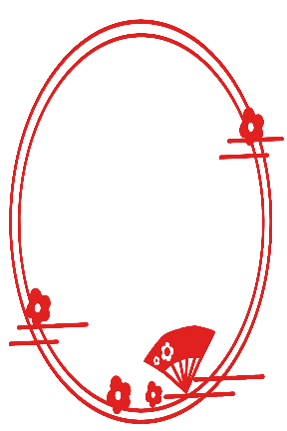
4
Những yếu tố kì ảo xuất hiện
- Không gian kì ảo: “ Từ dưới miệng vực, sương mù dâng lên cuồn cuộn, trông rất kinh dị, vừa đầy tử khí. Sương mù len vào từng chân bụi cân và xóa rất nhanh cảnh vật”
-> Thể hiện không gian núi rừng vô cùng lạnh lẽo với làn sương mù dày đặc, tạo ấn tượng cho người đọc

Slide 25
4
Những yếu tố kì ảo xuất hiện
- Hình ảnh hoa tử huyền: “ Loài hoa tử huyền cứ ba chục năm mới nở một lần. Người nào gặp hoa tử huyền sẽ gặp may mắn. Hoa này màu trắng, vị mặn, bé bằng đầu tăm, người ta vẫn gọi hoa này là muối của rừng. Khi rừng kết muối, đấy là điềm báo đất nước thanh bình, mùa màng phong túc.”
→ Ý nghĩa: Đây vốn là một loài hoa không có thật nhưng qua ngòi bút của nhà văn được coi là muối của rừng, kết tinh mọi điều tốt đẹp nhất trong cuộc sống. Đây là hình ảnh mang tính biểu tượng gợi nhắc niềm tin vào bản chất thuần phác, đẹp đẽ của thiên nhiên và con người

Slide 26
5
Ý nghĩa hình tượng “Muối của rừng” và
thông điệp của truyện ngắn
Ý nghĩa của hình tượng “Muối của rừng” và thông điệp của truyện ngắn?
- Muối của rừng chính là kết tinh của quá trình cái thiện chiến thắng cái ác trong mỗi con người
- Thông điệp của tác giả mối quan hệ gắn bó, bình đẳng giữa con người và thiên nhiên. Chỉ khi nào con người nhận thức được ý nghĩa thực sự của cuộc sống chọn đứng về cái thiện thì lúc đó thiên nhiên mới ban phát quà tặng cho con người .

Slide 27
III. TỔNG KẾT:
Khái quát giá trị nội dung và nghệ thuật của văn bản theo PHT số 3 (Hs làm việc cá nhân)

Slide 28
1. Nội dung
Truyện ngắn đã gióng lên hồi chuông cảnh tỉnh về nạn săn bắt động vật trái phép. Con người cần ý thức bảo vệ các loài động vật nói riêng và bảo vệ thiên nhiên nói chung để góp phần làm cuộc sống tốt đẹp hơn.)
1
2
3
4
2. Nghệ thuật
Cốt truyện đơn giản, ngắn gọn
Tình tiết
hấp dẫn,
biến hóa,
kịch
tính
Nhân vật chân thực, sinh động
Ngôn ngữ giản dị, gần gũi

Slide 29
LUYỆN TẬP

Slide 30

HS lập bảng so sánh văn bản Chiều sương và Muối của rừng
 | Chiều sương | Muối của rừng
Đối tượng tự nhiên
Tác động với tự nhiên
Thái độ của con người
biển cả
rừng núi
thụ động
Chủ động
Xem tự nhiên là thú vui, ban đầu áp đặt những suy nghĩ của mình lên Tự nhiên về sau được cảm hóa và trở về với bản chất thiện lương hòa hợp và yêu mến tự nhiên.
Xem tự nhiên là nguồn sống từ sợ sệt đến chai lì quen thuộc trước những bất trắc của tự nhiên.

Slide 31
VẬN DỤNG

Slide 32

HS viết đoạn văn
(từ 7 – 10 dòng) nêu suy nghĩ về mối quan hệ giữa con người và thiên nhiên.

Slide 33

Gợi ý
Đời sống của mọi sinh vật nói chung và của con người nói riêng luôn gắn liền với thiên nhiên. Mối liên hệ giữa con người và thiên nhiên là một điều hiển hiện có thể thấy được ngay trong đời sống thường ngày. Con người được sinh ra từ thiên nhiên, thiên nhiên quyết định cuộc sống của con người và con người quyết định số phận của thiên nhiên. Con người vừa là sản phẩm vừa là chủ thể của tài nguyên và môi trường. Vì con người tồn tại được là cần có các tài nguyên của môi trường cung cấp; bên cạnh đó con người trong hoạt động của mình có tác động mạnh mẽ trở lại và làm thay đổi môi trường.

Slide 34

Ôn tập văn bản: Muối của rừng
HƯỚNG DẪN VỀ NHÀ

Slide 35
